Slide 1


Slide 2

Nagyszalonta környezetének
elpusztult települései.
Vásári vizsgálata nyelvészeti
és régészeti-történeti
vonatkozásban
Mihálka Nándor, PBMET, AJEM
Szalók Balázs Dávid, DE–MTA-MNHP
2025. november 14.
Nagyvárad, PKE, VIII. Partium-konferencia

Slide 3
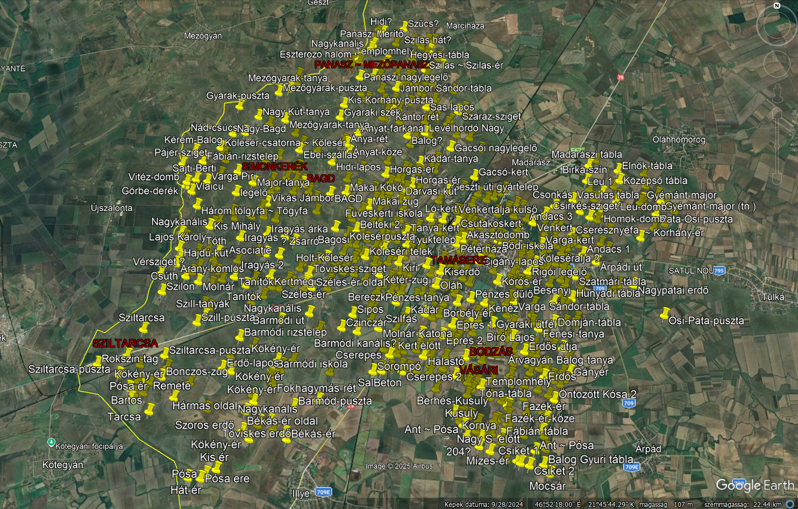

Slide 4
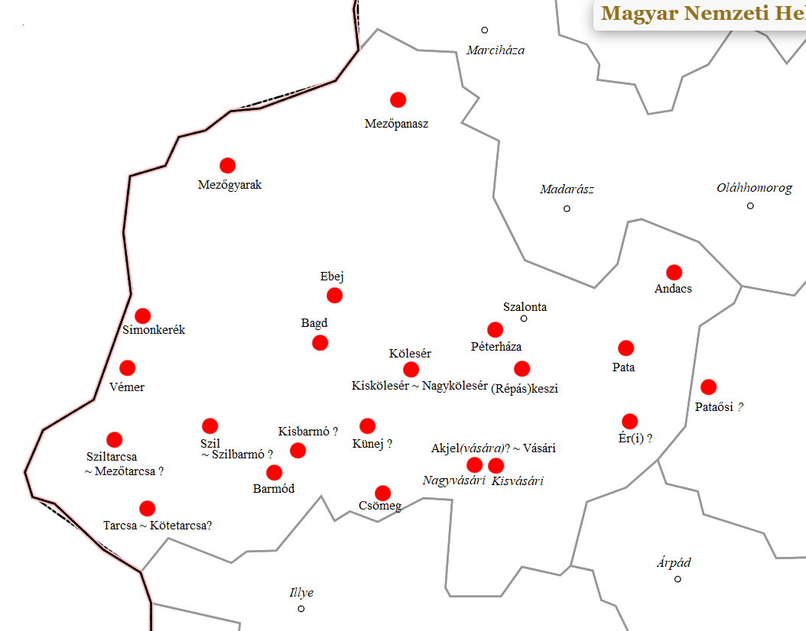

Slide 5

Helynévkontinuitási vizsgálat és feltétele:
a helynévrekonstrukciós eljárás a helynévkutatásban
Történettudomány
Névtan
Elpusztult települések lokalizálás,
helyhez kötése
A nyelvtudomány sajátos módszere
Helynév-rekonstrukciós eljárás

Slide 6
1. Andacs (R. 30)
2. Bagd (R. 36)
3.1. Barmó ~ Barmód (R. 43, 44) ~ Szil 1. (R. 278)
3.2./ 21. Kisbarmó (R. 43, 155)
4. Csömek (R. 79)
5. Ebej (R. 90)
6. Ér ~ Éri (R. 94)
7. Keszi (R. 151) ~ Répáskeszi (R. 241)
8. Kölesér (169) ~ 8.1./24 Kiskölesér (R. 159) ~ 8.2. Nagykölesér (R. 205)
9. Könej ? (KMHSz. 163) ~ Künej (R. 177)
10. Mezőgyarak (R. 194) ~ Gyarak (R. 117) ~ Kisgyarak (R. 157)
11. Mezőpanasz (R. 194) ~ Panasz (R. 223)
12. Pata (R. 226) ~ Patafa (R. 226) ~ Patafája (R. 227)
13. Pataősi (R. 227) ~ Ősi 1. (R. 221)
14. Péterháza (R. 231)
15. Simonkerék ~ Simonkereke (R. 252)
16. Szalonta (R. 261),
17. Szilas ~ Szil 2. (R. 278) ~ Szilbarmó ? (D. 123)
18.1 Tarcsa (R. 286) ~ Mezőtarcsa (R. 194) ~ 18.1. ? Sziltarcsa (R. 278)
~ 18.2./22 Kötetarcsa (R. 173)
19.1. Akjel (R. 19) ~ Vásár ~ Vásári (R. 316) ~ 19.1 Nagyvásári (209)
~ 19.2./23 Kisvásári (162)
20. Vémer (R. 318)
R.= Rácz Anita 2022: A régi Bihar vármegye településeinek történeti-etimológiai szótára
KMHSz. = Hoffmann–Rácz–Tóth 2005: Korai magyar helynévszótár.
D. = Dávid Zoltán 2001: Az 1598. évi házösszerírás

Slide 7
Helynévbokrosodás és elemzéstörténeti előzmények
A lakott helyek, falvak elnéptelenedésével nevük sok esetben nem szűnik meg, továbbélhetnek határrészek, dűlők, vizek, akár újranépesült helyek neveiben (Hoffmann: 1984–85)
A helynévbokrosodás: olyan névkeletkezési folyamat, amely során valamely terület neve újabb helynevek névalkotójává válik (Pásztor 2010: 172)
E. Nagy (2024): Elpusztult középkori települések a Hortobágyon: Zám, Bágy, Remetekútfő
Béres Júlia (2016): Elpusztult települések és névbokraik az egykori Polgár területén
Szentgyörgyi (2007): 1055: ad castelic [-] & feheruuaru rea meneh hodu utu rea
Kesztölc település lokalizálása: Kesztőc-hegy, -oldal, -völgy
Hoffmann István (2010): A Tihanyi alapítólevél mint helynévtörténeti forrás
Történettudomány + régészet + nyelvtudomány

Slide 8
Vásári történeti adatsora
*1203/342/356/477: fora… de Akyel
1290/422: t., v. Vasary
1295: t., v. Wasari
1320: p. Vasari
1326: p. Wasary
1327/409: Vasary
1332: Vasamrari
1332–7/Pp. Reg.: v. Vasari
1341: p. Vasary
1344: ad ecclesiam sancti Martini de Vasari … in Waradiensi diocesi
1349: Vasari
1412: Nagvasary
1429: rec. par. eccl. S. Martini de Vasaro, Varad. d.
1422: Wasary
1429: Magnavasarii
1447: Kyswasary
1453: Wasary
1454: Wasary
1473: Wasar
1552: Kys-, Nagyhwasary
1552: Nagyhwasary
1552: Kyswasary
1587: Kys-Vassary
1588: Kisvasari
1598: Nagyvasary
1598: Kisvasary
1605: Kis Vasari
1605: Nagi vasari

Slide 9
Az elpusztásodott Vásári névbokra és történeti adatsora
1631: *Kis- és Nagyvásári
1789: pr. Nagy Vasari
1789: pr. Kiss Vasari
1808: pr. Vásári (Kis-, Nagy-)
1812: Nagy & Kis Vásári
1812: Vásári Szék
1812: Vásári Rét
1812. N.[agy] Vásári Templom hely ~ 1980 k.: Templomdomb ~ 2005:Templomhely 1.
1812. K.[is] Vásári Templom hely ~ 2025: Templomhely 2
1822: Nagy és Kis Vásári
1822: Vásári Szék
1822: Vásári Rét
1822: Nagy Vásári Templom Hely
1822: Kis Vásári Templom Hely
1863: Nagy Kis Vásári
1863: Vásári rét
1870: Kis[vásári] puszta
1870: Nagyvásári puszta
1884: Vásári
1980: Vásári-dűlő, Vásárheji-dűlő, Vásárhej
1980: Vásári-Csiket ~ Csiket

Slide 10
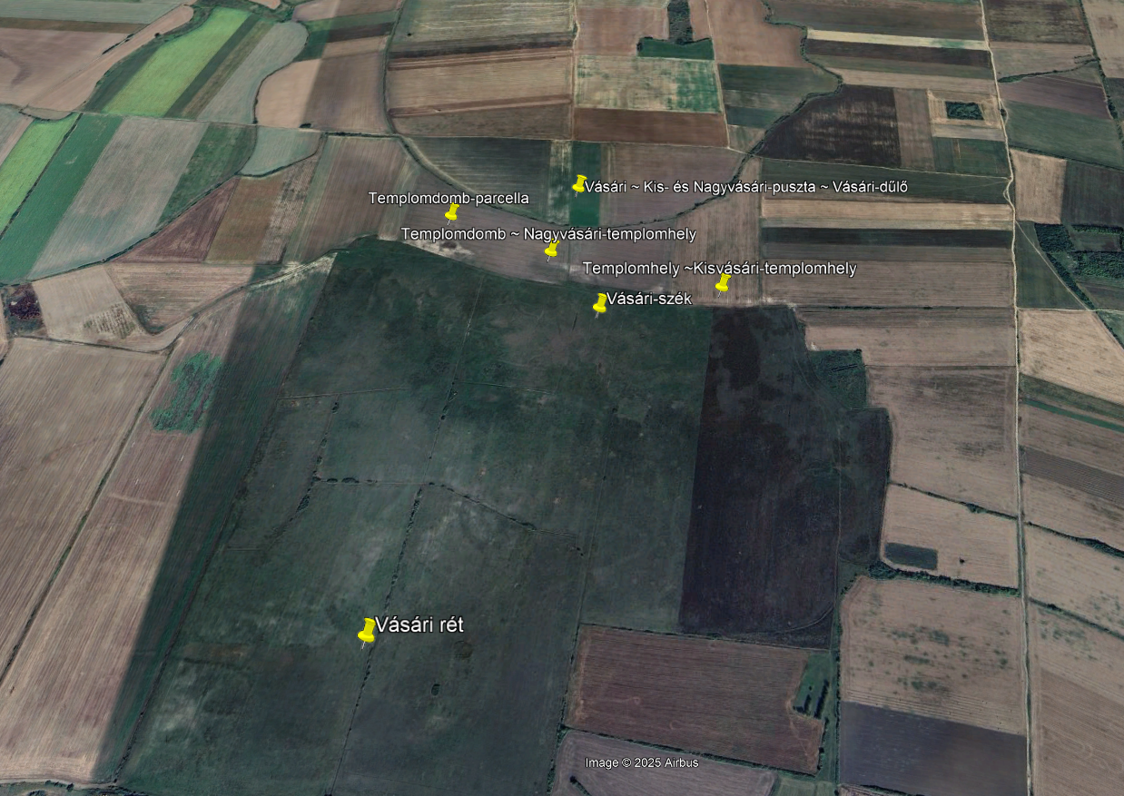

Slide 11
A nyelvészeti megközelítés várt eredményei
A határrészek nyelvi alapú kijelölése párbeszéd lehetőségét teremtheti a történeti célú
tudományterületek eredményeivel

Slide 12
A nyelvészeti megközelítés összegzése
Helynév-etimológiai szótárak hasznosíthatósága
Az Árpád-kor és a török hódoltságot megelőző érett középkor településhálózatáról alkotott kép árnyalása
Az egykori határ kiterjedésének problematizálása és lehetséges ábrázolása
Új perspektívák az elpusztásodott települések kutatásában

Slide 13

Köszönjük
megtisztelő
figyelmüket!

Slide 14


